Slide 1
BY. NOSITA BR TARIGAN, M.PD.K
KOTA-KOTA PERLINDUNGAN

Slide 2
Kita dapat melihat bahwa praktik-praktik hak asasi manusia di negara kita memang masih jauh dari yang kita idam-idamkan.
Berbagai pelanggaran hak asasi manusia masih terus terjadi.
Dalam Alkitab/ PL Allah memerintahkan kepada Musa untuk mendirikan Kota-Kota Perlindungan , sehingga orang yang tidak bersalah dapat hidup dengan aman.

Slide 3
Mencuri Tiga Buah Kakao, Nenek Minah Dihukum 1 Bulan 15
Nenek Minah (55) tak pernah menyangka perbuatan isengnya memetik tiga buah kakao di perkebunan milik PT Rumpun Sari Antan (RSA) akan menjadikannya sebagai pesakitan di ruang pengadilan. Bahkan untuk perbuatannya itu dia diganjar 1 bulan 15 hari penjara dengan masa percobaan tiga bulan. Ironi hukum di Indonesia ini berawal saat Minah sedang memanen kedelai di lahan garapannya di Dusun Sidoarjo, Desa Darmakradenan, Kecamatan Ajibarang, Banyumas, Jawa Tengah, pada 2 Agustus lalu. Lahan garapan Minah ini juga dikelola oleh PT RSA untuk menanam kakao.

Slide 4
Ketika sedang asik memanen kedelai, mata tua Minah tertuju pada tiga buah kakao yang sudah ranum. Dari sekadar memandang, Minah kemudian memetiknya untuk disemai sebagai bibit di tanah garapannya. Setelah dipetik, tiga buah kakao itu tidak disembunyikan melainkan digeletakkan begitu saja di bawah pohon kakao. Dan hari ini, Kamis (19/11/2009), majelis hakim yang dipimpin Muslih Bambang Luqmono, SH memvonisnya 1 bulan 15 hari dengan masa percobaan selama tiga bulan, 362 KUHP tentang pencurian.

Slide 5
Hakim Menangis
Pantauan detikcom, suasana persidangan Minah berlangsung penuh keharuan. Selain menghadirkan seorang nenek yang miskin sebagai terdakwa, majelis hakim juga terlihat agak ragu menjatuhkan hukum. Bahkan ketua majelis hakim, Muslih Bambang Luqmono SH, terlihat menangis saat membacakan vonis. “Kasus ini kecil, namun sudah melukai banyak orang,” ujar Muslih. Vonis hakim 1 bulan 15 hari dengan masa percobaan selama tiga bulan disambut gembira keluarga, tetangga, dan para aktivis LSM yang mengikuti sidang tersebut. Mereka segera menyalami Minah karena wanita tua itu tidak harus merasakan dinginnya sel tahanan.
Sumber: detiknews.com, diunduh 14 April 2010

Slide 6
Dari Kasus di atas kita dapat melihat bahwa ketidak adilan.
Hakim menangis. Mengapa? Kemungkinan ia terharu, Seorang nenek tua seperti Minah harus diajukan ke pengadilan karena mencuri buah kakao. Jelas ia ingin menanam kakao itu. Mungkin ia ingin bangkit dari kemiskinannya. Tindakan nenek Minah memang melanggar hukum, tapi ia melakukan karena kemiskinan dan bukan karena ketamakan atau profesi sebagai pencuri. Namun demikian, tindakan mencuri tidak dapat dibenarkan atas alasan apapaun.

Slide 7
Bagaimana Jika Seseorang Melakukan Pelanggaran Tanpa Sengaja?
Kitab Bilangan 35:9-34, memuat perintah Allah kepada Musa untuk membangun kota-kota perlindungan apabila mereka telah tiba di Kanaan.
Tujuan membangun kota tersebut supaya dapat dijadikan tempat tinggal bagi mereka yang secara tidak sengaja telah menghilangkan nyawa seseorang.

Slide 8
Hak asasi manusia memberikan perlindungan yang paling dasar kepada setiap orang, apapun jenis kelaminnya, warna kulit, agama dan keyakinan, usia, kondisi fisik dan mental, dan lain-lain. Setiap manusia tanpa kecuali sama di hadapan hukum. Artinya, yang bersalah akan dihukum dan yang benar akan dibenarkan.
Namun, pada kenyataannya masih banyak rakyat jelata yang tidak memperoleh perlindungan hukum yang memadai seperti nenek Minah.
Alkitab sangat melindungi orang-orang yang melakukan pelanggaran secara tidak sengaja. Hal ini dijelaskan dalam Bilangan 35:9-34, tentang kota-kota perlindungan.

Slide 9
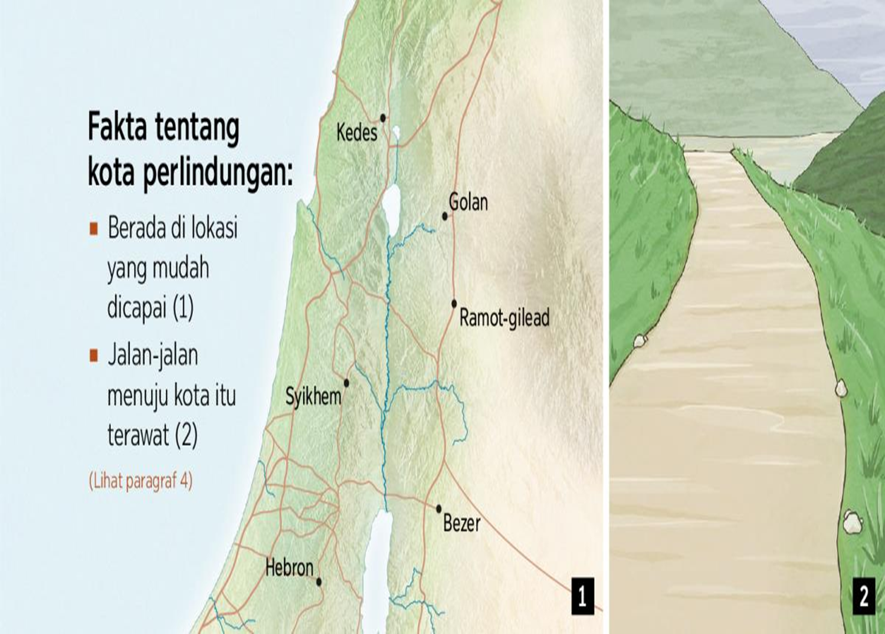
Bilangan 35:9-34
Enam Kota Perlindungan:

Slide 10
Tujuan Kota-Kota Perlindungan dibangun:
Supaya setiap orang yang telah membunuh seseorang dengan tidak sengaja dapat melarikan diri ke sana” (ay. 15).
Untuk mendapat perlindungan.
Ia harus tinggal di kota itu “sampai matinya imam besar yang telah diurapi dengan minyak yang kudus” (ay. 25).

Slide 11
Konsep ini diambil alih oleh gereja saat ini.
Menetapkan gereja sebagai tempat perlindungan. Pada tahun 511M, dalam Konsili Orleans, di hadapan Raja Clovis I, setiap orang yang mencari suaka akan diberikan apabila ia berlindung di sebuah gereja, dalam gedung gedung lain milik gereja itu, atau di rumah uskup.
Perlindungan diberikan kepada orang-orang yang dituduh mencuri, membunuh, atau berzina. Juga budak yang melarikan diri akan diberikan perlindungan, namun ia akan dikembalikan kepada tuannya bila sang tuan mau bersumpah di atas Alkitab bahwa ia tidak akan bertindak kejam. Hak suaka ini kemudian dikukuhkan oleh semua konsili sesudah Orleans.

